Slide 1
ZWEI-GELENK-ROBOTER
Abgabe 10.01.2023
Marc Grosse (210233), Moritz Höhnel (210258) und Mattis Ritter (210265) / T1 / ASE | WS22/23

Slide 2
Inhaltsverzeichnis
Aufgabenstellung
Modellannahmen
Eingangs-, Zustands-, Ausgangssignale, Parameter und Anfangsbedingungen
Modellbildung
Aufgabe zur Vorabgabe
Architektur des Simulink-Modells
Darstellung und Interpretation der Simulationsergebnisse
Bewertung, Zusammenfassung und Ausblick

Slide 3
1. Aufgabenstellung und Projektziele
Modellbildung, Modellierung und Simulation eines Zwei-Gelenk-Roboters mit Animation

Slide 4
2. Modellannahmen
Die Roboterarme sind masselos.
Die Massen konzentrieren sich in den Antriebsmotoren und am Greifer.
Die Robotergelenke sind reibungslos.
Der Roboter wird angetrieben durch zwei Elektromotoren jeweils in der Schulter und im Ellenbogen, die die Drehmomente 𝑢₁ und 𝑢₂ erzeugen.

Slide 5
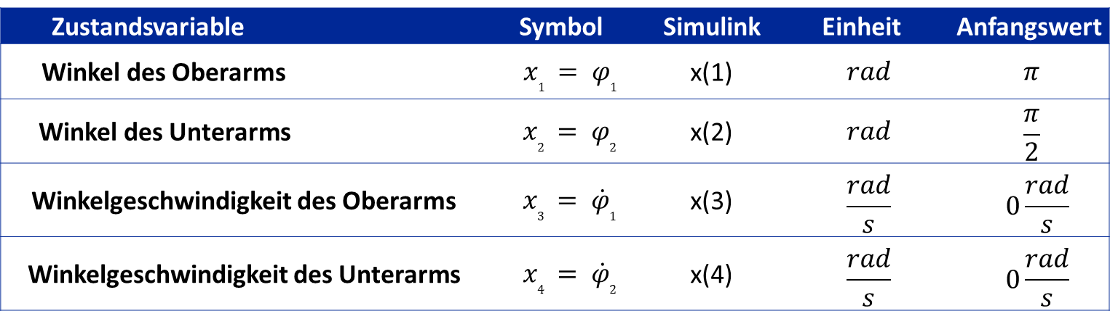
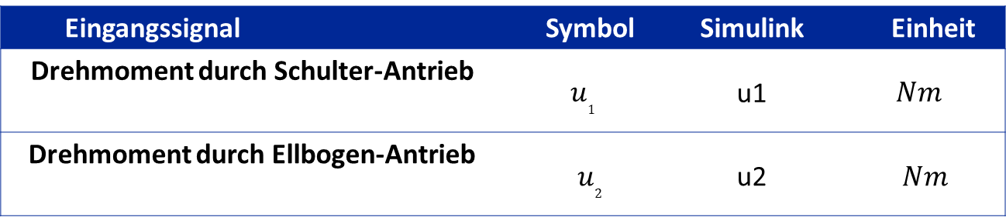
3. EINGANGS-, Zustands-, Ausgangssignale, Parameter und Anfangsbedingungen
Eingangssignal | Symbol | Simulink | Einheit
Drehmoment durch Schulter-Antrieb | $$u_{1}$$ | u1 | $$Nm$$
Drehmoment durch Ellbogen-Antrieb | $u_{2}$ | u2 | $Nm$
Zustandsvariable | Symbol | Simulink | Einheit | Anfangswert
Winkel des Oberarms | $$x_{1} = φ_{1}$$ | x(1) | $$rad$$ | $$π$$
Winkel des Unterarms | $$x_{2} = φ_{2}$$ | x(2) | $$rad$$ | $$\frac{π}{2}$$
Winkelgeschwindigkeit des Oberarms | $$x_{3} = {\dot{φ}}_{1}$$ | x(3) | $$\frac{rad}{s}$$ | $$0\frac{rad}{s}$$
Winkelgeschwindigkeit des Unterarms | $$x_{4} = {\dot{φ}}_{2}$$ | x(4) | $$\frac{rad}{s}$$ | $$0\frac{rad}{s}$$

Slide 6
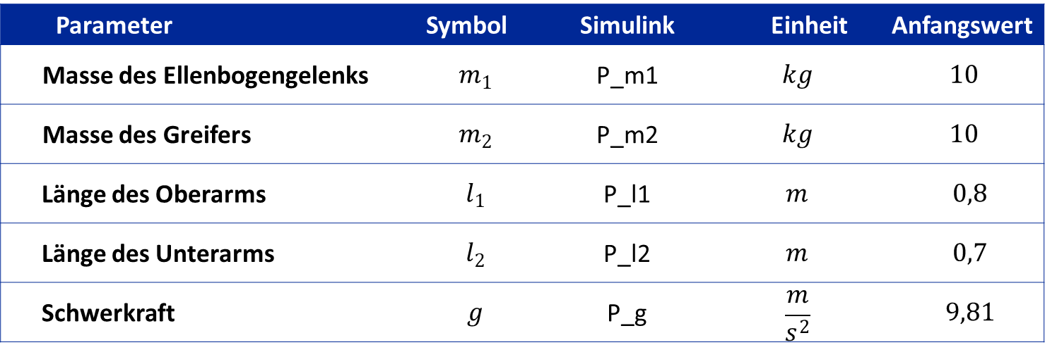
3. EINGANGS-, Zustands-, Ausgangssignale, Parameter und Anfangsbedingungen
Parameter | Symbol | Simulink | Einheit | Anfangswert
Masse des Ellenbogengelenks | $$m_{1}$$ | P_m1 | $$kg$$ | $$10$$
Masse des Greifers | $$m_{2}$$ | P_m2 | $$kg$$ | $$10$$
Länge des Oberarms | $$l_{1}$$ | P_l1 | $$m$$ | $$0,8$$
Länge des Unterarms | $$l_{2}$$ | P_l2 | $$m$$ | $$0,7$$
Schwerkraft | $$g$$ | P_g | $$\frac{m}{s^{2}}$$ | $$9,81$$

Slide 7
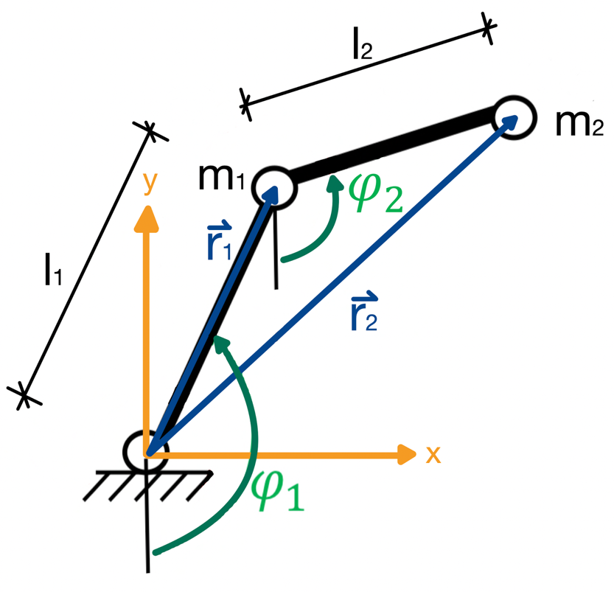
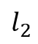
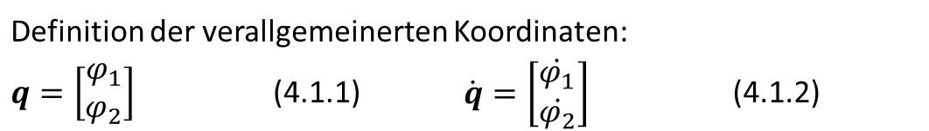
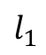
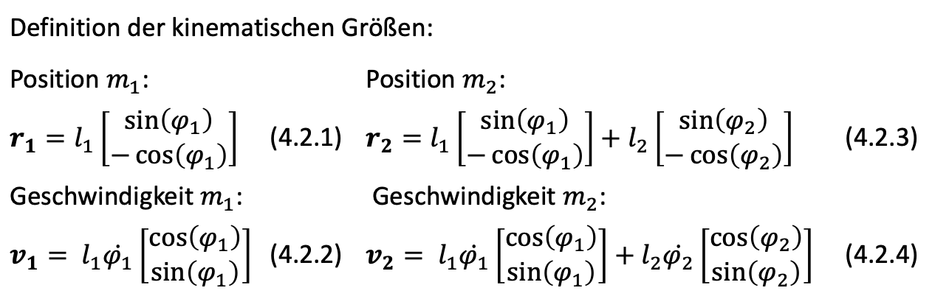
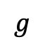
4. Modellbildung 4.1 Physikalisches Ersatzschaltbild
Definition der verallgemeinerten Koordinaten:
$q=\left[\begin{aligned}φ_{1} \\ φ_{2}\end{aligned}\right]$ | (4.1.1) | $\dot{q}=\left[\begin{aligned}\dot{φ_{1}} \\ \dot{φ_{2}}\end{aligned}\right]$ | (4.1.2)
$$l_{2}$$
Definition der kinematischen Größen:
Position $m_{1}$: |  | Position $m_{2}$:
$r_{1}=l_{1}\left[\begin{aligned}\sin\left(φ_{1}\right) \\ −\cos\left(φ_{1}\right)\end{aligned}\right]$ | (4.2.1) | $r_{2}=l_{1}\left[\begin{aligned}\sin\left(φ_{1}\right) \\ −\cos\left(φ_{1}\right)\end{aligned}\right]+l_{2}\left[\begin{aligned}\sin\left(φ_{2}\right) \\ −\cos\left(φ_{2}\right)\end{aligned}\right]$ | (4.2.3)
Geschwindigkeit $m_{1}$: |  | Geschwindigkeit $m_{2}$:
$v_{1}= l_{1}\dot{φ_{1}}\left[\begin{aligned}\cos\left(φ_{1}\right) \\ \sin\left(φ_{1}\right)\end{aligned}\right]$ | (4.2.2) | $v_{2}= l_{1}\dot{φ_{1}}\left[\begin{aligned}\cos\left(φ_{1}\right) \\ \sin\left(φ_{1}\right)\end{aligned}\right]+l_{2}\dot{φ_{2}}\left[\begin{aligned}\cos\left(φ_{2}\right) \\ \sin\left(φ_{2}\right)\end{aligned}\right]$ | (4.2.4)
$$l_{1}$$
$$g$$
Abb. 1: Lageplan des Roboters

Slide 8

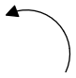
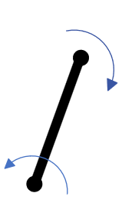
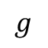
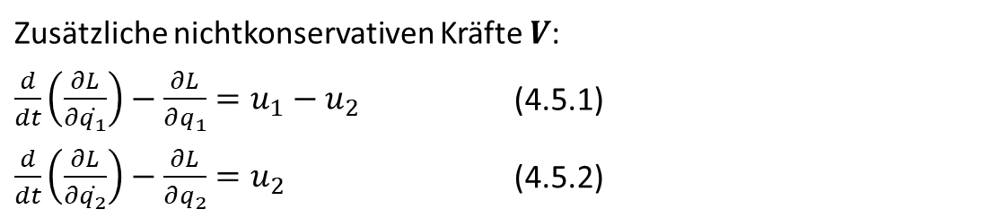
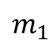
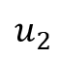
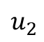
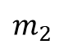
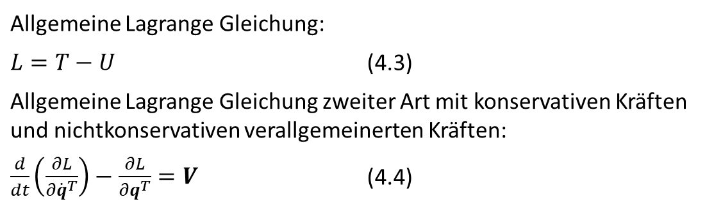
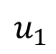
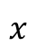
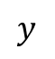
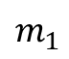
4. Modellbildung 4.2 Freischnitt
$$y$$
$$m_{2}$$
$$u_{2}$$
Allgemeine Lagrange Gleichung:
$L=T−U$ | (4.3)
Allgemeine Lagrange Gleichung zweiter Art mit konservativen Kräften und nichtkonservativen verallgemeinerten Kräften:
$\frac{d}{dt}\left(\frac{∂L}{∂{\dot{q}}^{T}}\right)−\frac{∂L}{∂q^{T}}=V$ | (4.4)
$$m_{1}$$
$$x$$
$$m_{1}$$
$$u_{2}$$
$$g$$
$$u_{1}$$
Zusätzliche nichtkonservativen Kräfte $V$:
$\frac{d}{dt}\left(\frac{∂L}{∂\dot{q_{1}}}\right)−\frac{∂L}{∂q_{1}}=u_{1}−u_{2}$ | (4.5.1)
$\frac{d}{dt}\left(\frac{∂L}{∂\dot{q_{2}}}\right)−\frac{∂L}{∂q_{2}}=u_{2}$ | (4.5.2)
Abb. 2: Freischnitt des Roboters*
*Die Gewichtskräfte und Lagerkräfte wurden im Freischnitt nicht eingezeichnet

Slide 9
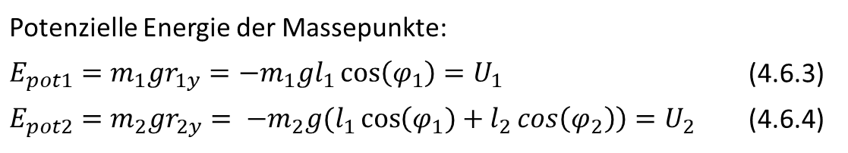
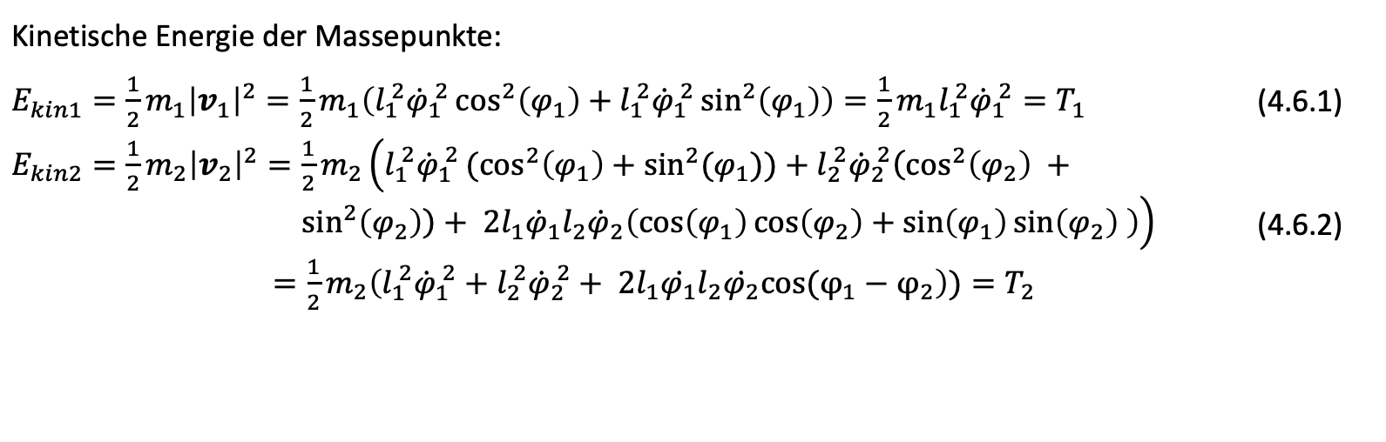
4. Modellbildung 4.3 Energetische Gleichungen
Kinetische Energie der Massepunkte:
$E_{kin1}=\frac{1}{2}m_{1}{\left|v_{1}\right|}^{2}=\frac{1}{2}m_{1}\left(l_{1}^{ 2}{\dot{φ}}_{1}^{ 2}\cos^{2}\left(φ_{1}\right)+l_{1}^{ 2}{\dot{φ}}_{1}^{ 2}\sin^{2}\left(φ_{1}\right)\right)=\frac{1}{2}m_{1}l_{1}^{ 2}{\dot{φ}}_{1}^{ 2}=T_{1}$ |  | (4.6.1)
$E_{kin2}=\frac{1}{2}m_{2}{\left|v_{2}\right|}^{2}=\frac{1}{2}m_{2}\left(l_{1}^{ 2}{\dot{φ}}_{1}^{ 2}{(cos}^{2}\left(φ_{1}\right)+\sin^{2}{(φ_{1}))}+l_{2}^{ 2}{\dot{φ}}_{2}^{ 2}\left(\cos^{2}\left(φ_{2}\right) +\sin^{2}\left(φ_{2}\right)\right)+ {2l}_{1}{\dot{φ}}_{1}l_{2}{\dot{φ}}_{2}\left(\cos\left(φ_{1}\right)\cos\left(φ_{2}\right)+\sin\left(φ_{1}\right)\sin\left(φ_{2}\right) \right)\right)$ |  | (4.6.2)
 | $=\frac{1}{2}m_{2}\left(l_{1}^{ 2}{\dot{φ}}_{1}^{ 2}+l_{2}^{ 2}{\dot{φ}}_{2}^{ 2}+ 2l_{1}\dot{φ_{1}}l_{2}\dot{φ_{2}}cos(φ_{1}−φ_{2}\right))=T_{2}$ | (4.4.2.2)
Potenzielle Energie der Massepunkte:
$E_{pot1}=m_{1}gr_{1y}={−m}_{1}gl_{1}\cos\left(φ_{1}\right)=U_{1}$ | (4.6.3)
$E_{pot2}=m_{2}gr_{2y}= −m_{2}g(l_{1}\cos\left(φ_{1})+l_{2}\cos\left(φ_{2}\right)\right)=U_{2}$ | (4.6.4)

Slide 10
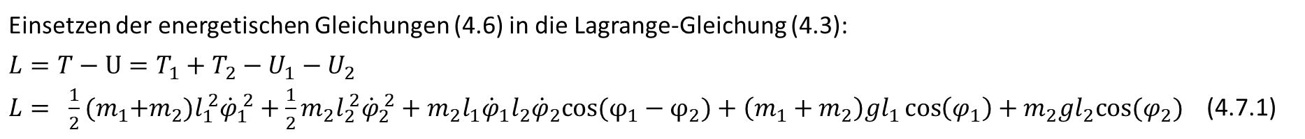
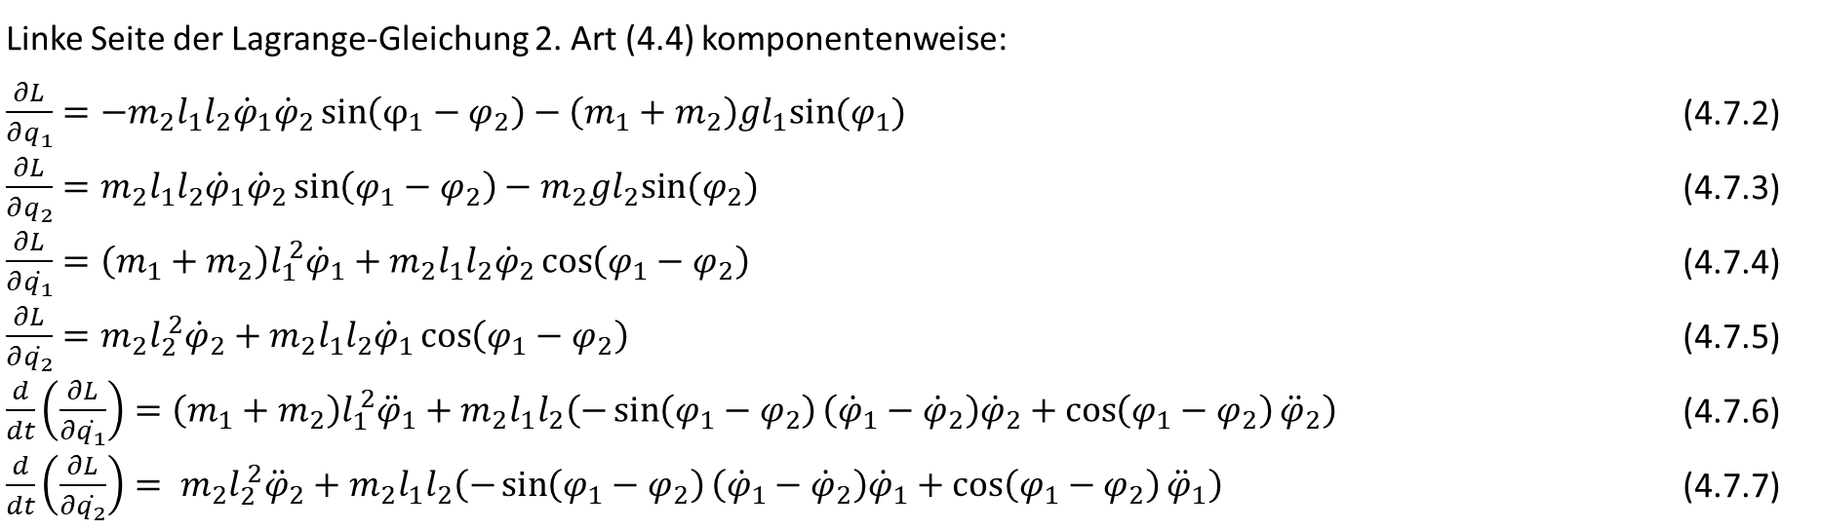
4. Modellbildung 4.4 Lagrange Gleichungen
Einsetzen der energetischen Gleichungen (4.6) in die Lagrange-Gleichung (4.3):
$L=T−U=T_{1}+T_{2}−U_{1}−U_{2}$
$L= \frac{1}{2}{(m}_{1}+m_{2})l_{1}^{ 2}{\dot{φ}}_{1}^{ 2}+\frac{1}{2}m_{2}l_{2}^{ 2}{\dot{φ}}_{2}^{ 2}+{m_{2}l}_{1}{\dot{φ}}_{1}l_{2}{\dot{φ}}_{2}cos(φ_{1}−φ_{2})+\left(m_{1}+m_{2}\right)gl_{1}\cos\left(φ_{1}\right)+m_{2}gl_{2}cos(φ_{2})$ | (4.7.1)
Linke Seite der Lagrange-Gleichung 2. Art (4.4) komponentenweise:
$\frac{∂L}{∂q_{1}}={−m}_{2}l_{1}l_{2}{\dot{φ}}_{1}{\dot{φ}}_{2}\sin\left(φ_{1}−φ_{2}\right)−\left(m_{1}+m_{2}\right)gl_{1}sin(φ_{1})$ | (4.7.2)
$\frac{∂L}{∂q_{2}}=m_{2}l_{1}l_{2}{\dot{φ}}_{1}{\dot{φ}}_{2}\sin\left(φ_{1}−φ_{2}\right)−m_{2}gl_{2}sin(φ_{2})$ | (4.7.3)
$\frac{∂L}{∂\dot{q_{1}}}=\left(m_{1}+m_{2}\right)l_{1}^{ 2}{\dot{φ}}_{1}+m_{2}l_{1}l_{2}{\dot{φ}}_{2}\cos\left(φ_{1}−φ_{2}\right)$ | (4.7.4)
$\frac{∂L}{∂\dot{q_{2}}}=m_{2}l_{2}^{ 2}{\dot{φ}}_{2}+m_{2}l_{1}l_{2}{\dot{φ}}_{1}\cos\left(φ_{1}−φ_{2}\right)$ | (4.7.5)
$\frac{d}{dt}\left(\frac{∂L}{∂\dot{q_{1}}}\right)=\left(m_{1}+m_{2}\right)l_{1}^{ 2}{\ddot{φ}}_{1}+m_{2}l_{1}l_{2}\left(−\sin\left(φ_{1}−φ_{2}\right)\left({\dot{φ}}_{1}−{\dot{φ}}_{2}\right){\dot{φ}}_{2}+\cos\left(φ_{1}−φ_{2}\right){\ddot{φ}}_{2}\right)$ | (4.7.6)
$\frac{d}{dt}\left(\frac{∂L}{∂\dot{q_{2}}}\right)= m_{2}l_{2}^{ 2}{\ddot{φ}}_{2}+m_{2}l_{1}l_{2}\left(−\sin\left(φ_{1}−φ_{2}\right)\left({\dot{φ}}_{1}−{\dot{φ}}_{2}\right){\dot{φ}}_{1}+\cos\left(φ_{1}−φ_{2}\right){\ddot{φ}}_{1}\right)$ | (4.7.7)

Slide 11
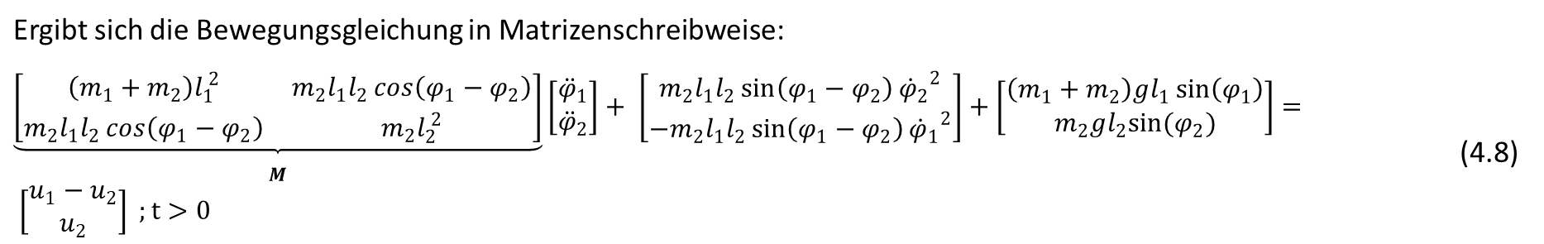
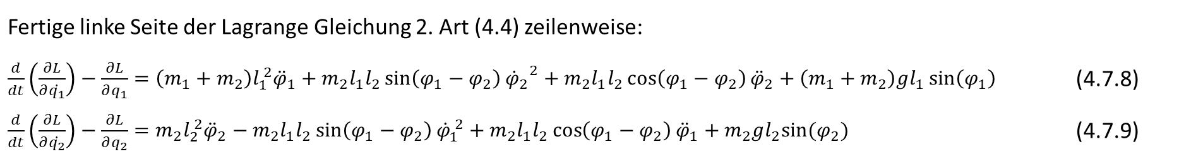
4. Modellbildung 4.4 Lagrange Gleichungen → Bewegungsgleichung
Fertige linke Seite der Lagrange Gleichung 2. Art (4.4) zeilenweise:
$\frac{d}{dt}\left(\frac{∂L}{∂\dot{q_{1}}}\right)−\frac{∂L}{∂q_{1}}=\left(m_{1}+m_{2}\right)l_{1}^{ 2}{\ddot{φ}}_{1}+m_{2}l_{1}l_{2}\sin\left(φ_{1}−φ_{2}\right){{\dot{φ}}_{2}}^{2}+m_{2}l_{1}l_{2}\cos\left(φ_{1}−φ_{2}\right){\ddot{φ}}_{2}+\left(m_{1}+m_{2}\right)gl_{1}\sin\left(φ_{1}\right)$ | (4.7.8)
$\frac{d}{dt}\left(\frac{∂L}{∂\dot{q_{2}}}\right)−\frac{∂L}{∂q_{2}}=m_{2}l_{2}^{ 2}{\ddot{φ}}_{2}−m_{2}l_{1}l_{2}\sin\left(φ_{1}−φ_{2}\right){\dot{φ}}_{1}^{ 2}+m_{2}l_{1}l_{2}\cos\left(φ_{1}−φ_{2}\right){\ddot{φ}}_{1}+m_{2}gl_{2}sin(φ_{2})$ | (4.7.9)
Mit den zusätzlichen nichtkonservativen Kräften (4.5.1) und (4.5.2):
$\frac{d}{dt}\left(\frac{∂L}{∂{\dot{q}}^{T}}\right)−\frac{∂L}{∂q^{T}}= \left[\begin{matrix}u_{1}−u_{2} \\ u_{2}\end{matrix}\right]$ | (4.5)
Ergibt sich die Bewegungsgleichung in Matrizenschreibweise:
$\underset{\begin{aligned} \\ \\ M\end{aligned}}{\underbrace{\left[\begin{matrix}\left(m_{1}+m_{2}\right)l_{1}^{ 2} & m_{2}l_{1}l_{2}\cos\left(φ_{1}−φ_{2}\right) \\ m_{2}l_{1}l_{2}\cos\left(φ_{1}−φ_{2}\right) & m_{2}l_{2}^{ 2}\end{matrix}\right]}}\left[\begin{matrix}{\ddot{φ}}_{1} \\ {\ddot{φ}}_{2}\end{matrix}\right]+ \left[\begin{matrix}m_{2}l_{1}l_{2}\sin\left(φ_{1}−φ_{2}\right){{\dot{φ}}_{2}}^{2} \\ −m_{2}l_{1}l_{2}\sin\left(φ_{1}−φ_{2}\right){{\dot{φ}}_{1}}^{2}\end{matrix}\right]+\left[\begin{matrix}\left(m_{1}+m_{2}\right)gl_{1}\sin\left(φ_{1}\right) \\ m_{2}gl_{2}sin(φ_{2})\end{matrix}\right]$ $= \left[\begin{matrix}u_{1}−u_{2} \\ u_{2}\end{matrix}\right] ;t>0$ | (4.8)

Slide 12
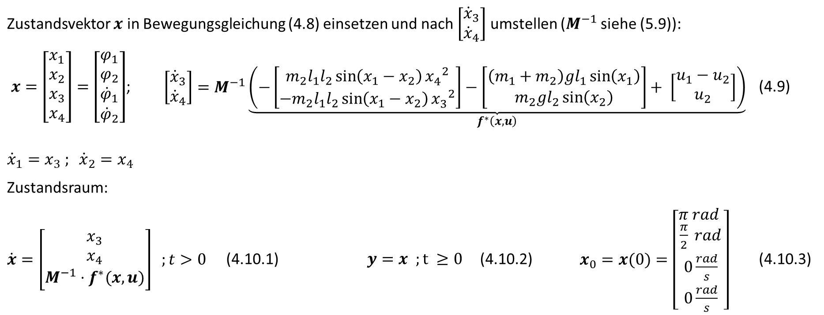
4. Modellbildung 4.5 Zustandsraummodell
Zustandsvektor $x$ in Bewegungsgleichung (4.8) einsetzen und nach $\left[\begin{aligned}{\dot{x}}_{3} \\ {\dot{x}}_{4}\end{aligned}\right]$ umstellen ($M^{−1}$ siehe (5.9)): | Zustandsvariablen in Bewegungsgleichung (4.8) einsetzen und nach $\left[\begin{aligned}{\dot{x}}_{3} \\ {\dot{x}}_{4}\end{aligned}\right]$ umstellen ($M^{−1}$ siehe (5.9))
$x=\left[\begin{aligned}x_{1} \\ x_{2} \\ x_{3} \\ x_{4}\end{aligned}\right]=$ $\left[\begin{aligned}φ_{1} \\ φ_{2} \\ {\dot{φ}}_{1} \\ {\dot{φ}}_{2}\end{aligned}\right]$; | $$\left[\begin{aligned}{\dot{x}}_{3} \\ {\dot{x}}_{4}\end{aligned}\right]=M^{−1}\underset{f^{∗}\left(x,u\right)}{\underbrace{\left(−\left[\begin{matrix}m_{2}l_{1}l_{2}\sin\left(x_{1}−x_{2}\right){x_{4}^{ }}^{2} \\ −m_{2}l_{1}l_{2}\sin\left(x_{1}−x_{2}\right){x_{3}^{ }}^{2}\end{matrix}\right]−\left[\begin{matrix}\left(m_{1}+m_{2}\right)gl_{1}\sin\left(x_{1}\right) \\ m_{2}gl_{2}\sin\left(x_{2}\right)\end{matrix}\right]+ \left[\begin{matrix}u_{1}−u_{2} \\ u_{2}\end{matrix}\right]\right)}}$$ |  |  |  |  | (4.9)
${\dot{x}}_{1}=x_{3} ; {\dot{x}}_{2}=x_{4}$
Zustandsraum:
$\dot{x}=\left[\begin{aligned}\begin{aligned}x_{3} \\ x_{4}\end{aligned} \\ M^{−1}⋅f^{∗}(x,u)\end{aligned}\right] ;t>0$ |  | (4.10.1) | $y=x ;t ≥0$ | (4.10.2) | $x_{0}=x(0)=\left[\begin{aligned}π rad \\ \frac{π}{2} rad \\ 0\frac{rad}{s} \\ 0\frac{rad}{s}\end{aligned}\right]$ | (4.10.3)

Slide 13
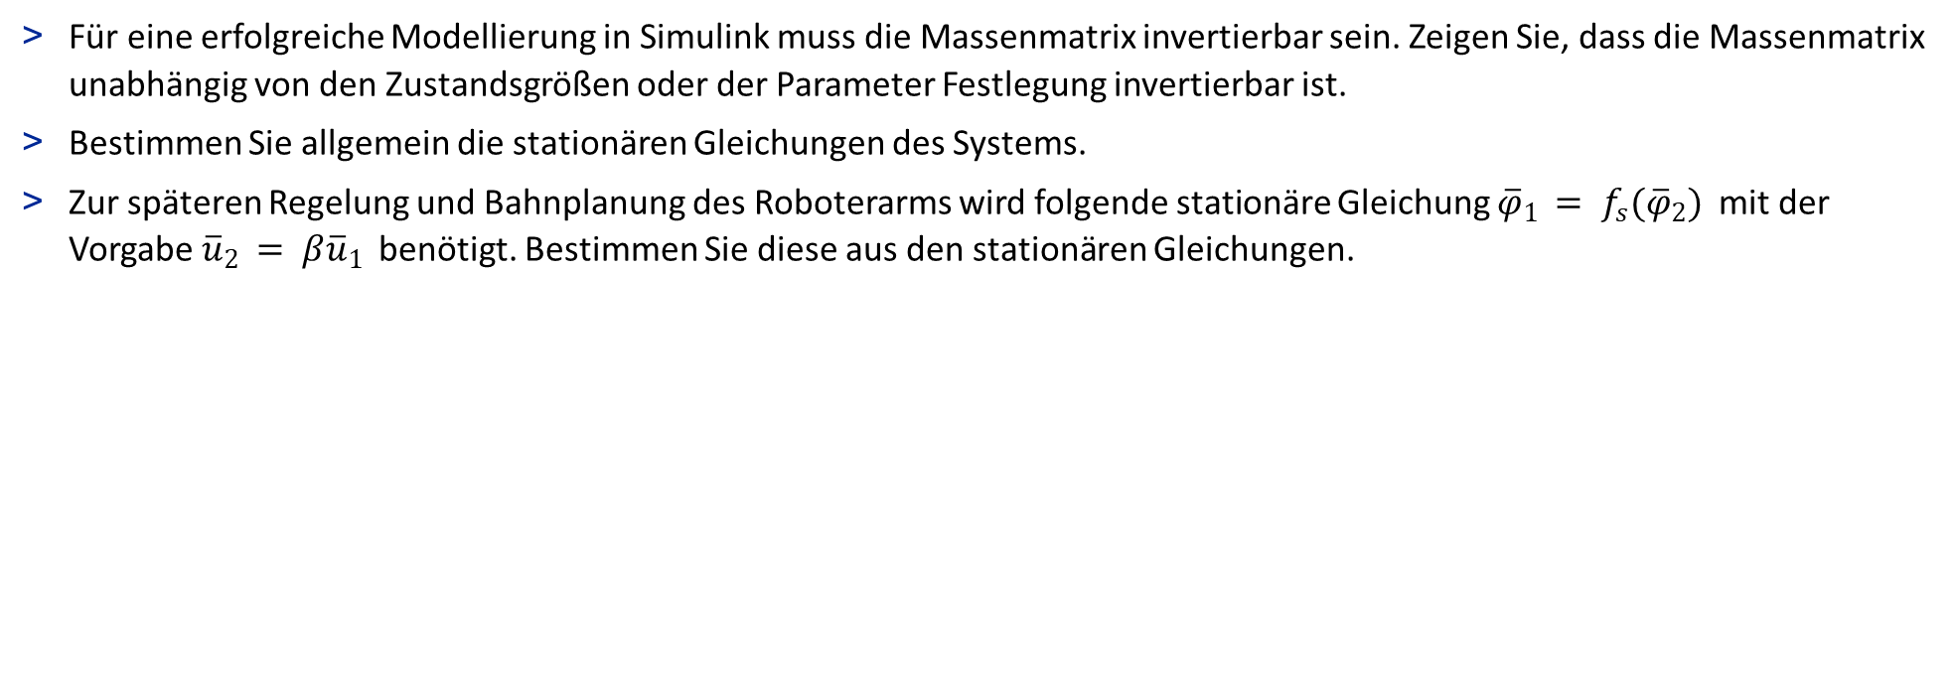
5. Aufgabe zur Vorabgabe
Für eine erfolgreiche Modellierung in Simulink muss die Massenmatrix invertierbar sein. Zeigen Sie, dass die Massenmatrix unabhängig von den Zustandsgrößen oder der Parameter Festlegung invertierbar ist.
Bestimmen Sie allgemein die stationären Gleichungen des Systems.
Zur späteren Regelung und Bahnplanung des Roboterarms wird folgende stationäre Gleichung ${\overline{φ}}_{1} = f_{s}({\overline{φ}}_{2})$ mit der Vorgabe ${\overline{u}}_{2} = β{\overline{u}}_{1}$ benötigt. Bestimmen Sie diese aus den stationären Gleichungen.

Slide 14
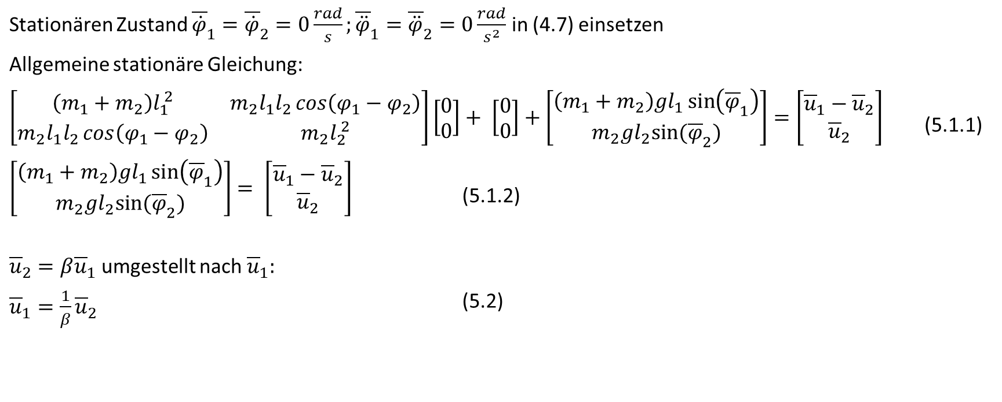
5. Aufgabe zur Vorabgabe 5.1 Stationärer Zustand
Stationären Zustand ${\overline{\dot{φ}}}_{1}={\overline{\dot{φ}}}_{2}=0\frac{rad}{s};{\overline{\ddot{φ}}}_{1}={\overline{\ddot{φ}}}_{2}=0\frac{rad}{s^{2}}$ in (4.7) einsetzen
Allgemeine stationäre Gleichung:
$\left[\begin{matrix}\left(m_{1}+m_{2}\right)l_{1}^{ 2} & m_{2}l_{1}l_{2}\cos\left(φ_{1}−φ_{2}\right) \\ m_{2}l_{1}l_{2}\cos\left(φ_{1}−φ_{2}\right) & m_{2}l_{2}^{ 2}\end{matrix}\right]\left[\begin{matrix}0 \\ 0\end{matrix}\right]+ \left[\begin{matrix}0 \\ 0\end{matrix}\right]+\left[\begin{matrix}\left(m_{1}+m_{2}\right)gl_{1}\sin\left({\overline{φ}}_{1}\right) \\ m_{2}gl_{2}sin({\overline{φ}}_{2})\end{matrix}\right]=\left[\begin{matrix}{\overline{u}}_{1}−{\overline{u}}_{2} \\ {\overline{u}}_{2}\end{matrix}\right]$ |  | (5.1.1)
$\left[\begin{matrix}\left(m_{1}+m_{2}\right)gl_{1}\sin\left({\overline{φ}}_{1}\right) \\ m_{2}gl_{2}sin({\overline{φ}}_{2})\end{matrix}\right]= \left[\begin{matrix}{\overline{u}}_{1}−{\overline{u}}_{2} \\ {\overline{u}}_{2}\end{matrix}\right]$ | (5.1.2)
${\overline{u}}_{2}=β{\overline{u}}_{1}$ umgestellt nach ${\overline{u}}_{1}:$
${\overline{u}}_{1}=\frac{1}{β}{\overline{u}}_{2}$ | (5.2)

Slide 15
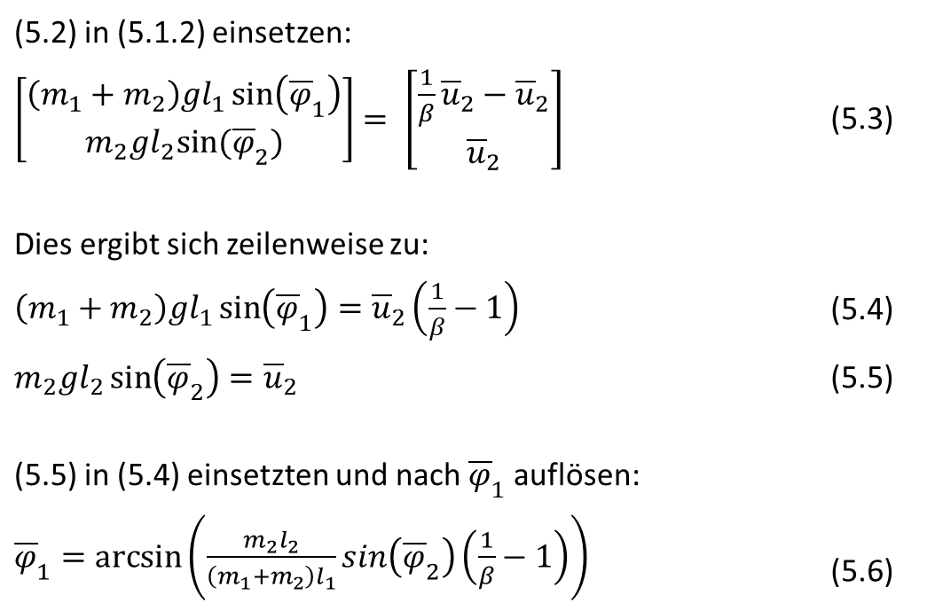
5. Aufgabe zur Vorabgabe 5.1 Stationärer Zustand
(5.2) in (5.1.2) einsetzen:
$\left[\begin{matrix}\left(m_{1}+m_{2}\right)gl_{1}\sin\left({\overline{φ}}_{1}\right) \\ m_{2}gl_{2}sin({\overline{φ}}_{2})\end{matrix}\right]= \left[\begin{matrix}\frac{1}{β}{\overline{u}}_{2}−{\overline{u}}_{2} \\ {\overline{u}}_{2}\end{matrix}\right]$ | (5.3)
Dies ergibt sich zeilenweise zu:
$\left(m_{1}+m_{2}\right)gl_{1}\sin\left({\overline{φ}}_{1}\right)={\overline{u}}_{2}\left(\frac{1}{β}−1\right)$ | (5.4)
$m_{2}gl_{2}\sin\left({\overline{φ}}_{2}\right)={\overline{u}}_{2}$ | (5.5)
(5.5) in (5.4) einsetzten und nach ${\overline{φ}}_{1}$ auflösen:
${\overline{φ}}_{1}=\arcsin\left(\frac{m_{2}l_{2}}{\left(m_{1}+m_{2}\right)l_{1}}\sin\left({\overline{φ}}_{2}\right)\left(\frac{1}{β}−1\right)\right)$ | (5.6)

Slide 16
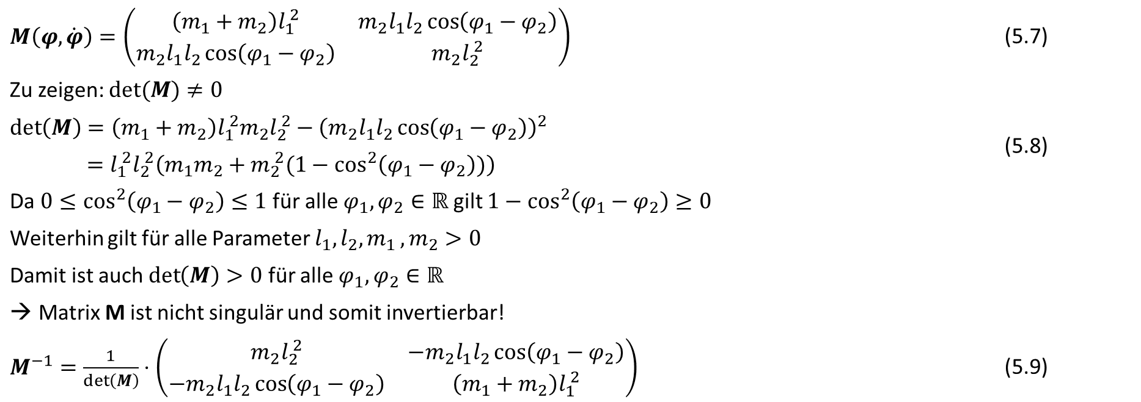
5. Aufgabe zur vorabgabe 5.2 Beweis der Invertierbarkeit der Massenmatrix M
$M\left(φ,\dot{φ}\right)=\left(\begin{matrix}\left(m_{1}+m_{2}\right)l_{1}^{ 2} & m_{2}l_{1}l_{2}\cos\left(φ_{1}−φ_{2}\right) \\ m_{2}l_{1}l_{2}\cos\left(φ_{1}−φ_{2}\right) & m_{2}l_{2}^{ 2}\end{matrix}\right)$ | (5.7)
Zu zeigen: $det(M)≠0$
$\det\left(M\right)=\left(m_{1}+m_{2}\right)l_{1}^{ 2}m_{2}l_{2}^{ 2}−{\left(m_{2}l_{1}l_{2}\cos\left(φ_{1}−φ_{2}\right)\right)}^{2}$ | (5.8)
$=l_{1}^{ 2}l_{2}^{ 2}\left(m_{1}m_{2}+m_{2}^{ 2}(1−\cos^{2}\left(φ_{1}−φ_{2}\right))\right)$
Da $0≤\cos^{2}\left(φ_{1}−φ_{2}\right)≤1$ für alle $φ_{1},φ_{2}∈ℝ$ gilt $1−\cos^{2}\left(φ_{1}−φ_{2}\right)≥0$
Weiterhin gilt für alle Parameter $l_{1},l_{2}{,m}_{1},m_{2}>0$
Damit ist auch $\det\left(M\right)>0$ für alle $φ_{1},φ_{2}∈ℝ$
Matrix M ist nicht singulär und somit invertierbar!
$M^{−1}=\frac{1}{\det\left(M\right)}⋅\left(\begin{matrix}m_{2}l_{2}^{ 2} & −m_{2}l_{1}l_{2}\cos\left(φ_{1}−φ_{2}\right) \\ −m_{2}l_{1}l_{2}\cos\left(φ_{1}−φ_{2}\right) & \left(m_{1}+m_{2}\right)l_{1}^{ 2}\end{matrix}\right)$ | (5.9)

Slide 17
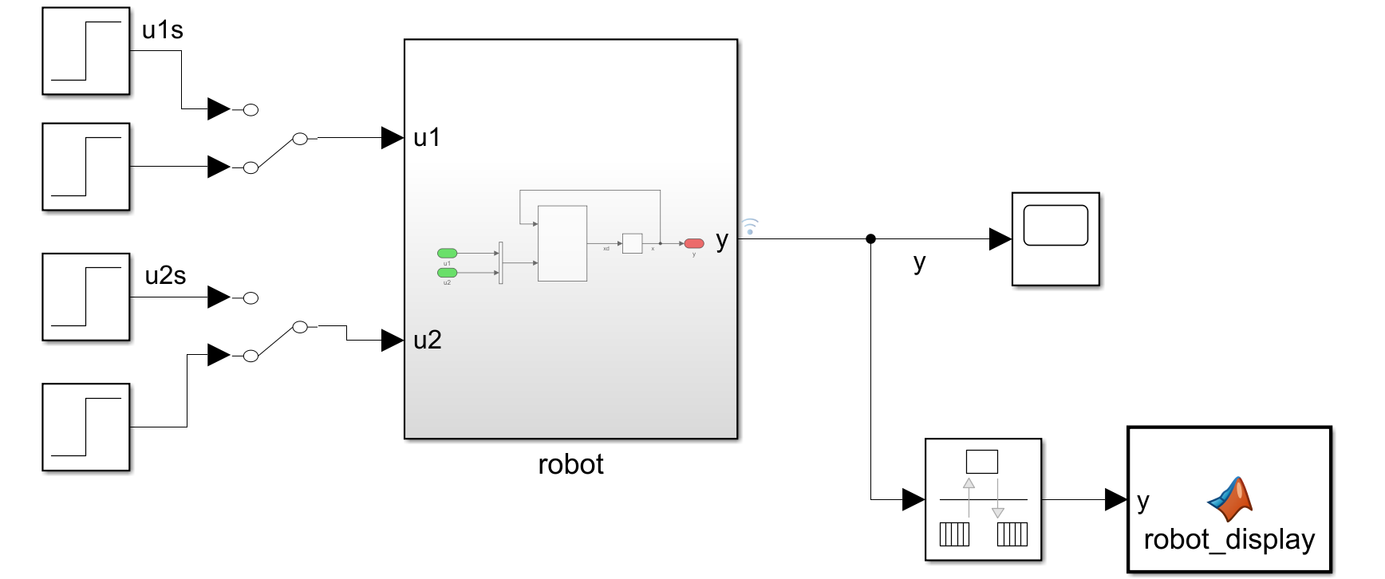
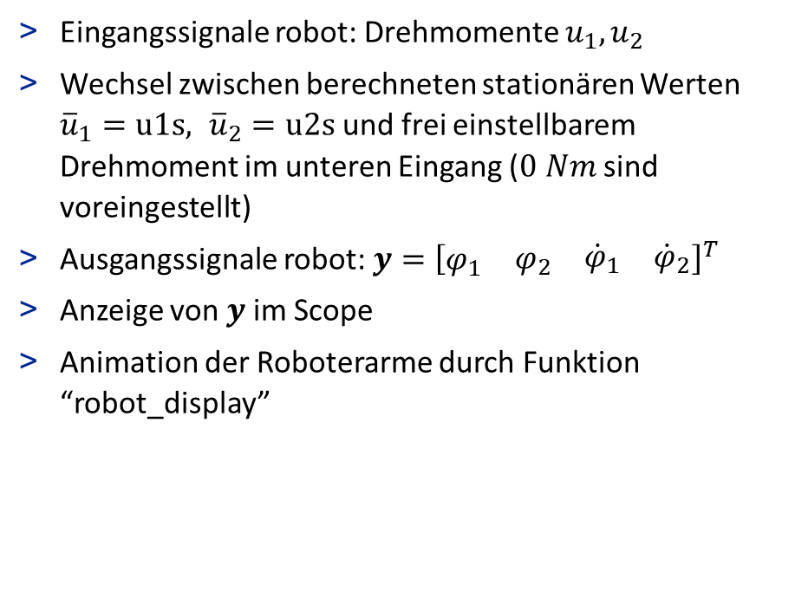
6. Architektur des Simulink-modells 6.1 Oberste Ebene
Eingangssignale robot: Drehmomente $u_{1}, u_{2}$
Wechsel zwischen berechneten stationären Werten ${\overline{u}}_{1}=u1s, {\overline{u}}_{2}=u2s$ und frei einstellbarem Drehmoment im unteren Eingang ($0 Nm$ sind voreingestellt)
Ausgangssignale robot: $y={\left[\begin{matrix}φ_{1} & \begin{matrix}φ_{2} & \begin{matrix}{\dot{φ}}_{1} & {\dot{φ}}_{2}\end{matrix}\end{matrix}\end{matrix}\right]}^{T}$
Anzeige von $y$ im Scope
Animation der Roboterarme durch Funktion “robot_display”
Abb. 3: Oberste Ebene des Simulink-Modells

Slide 18
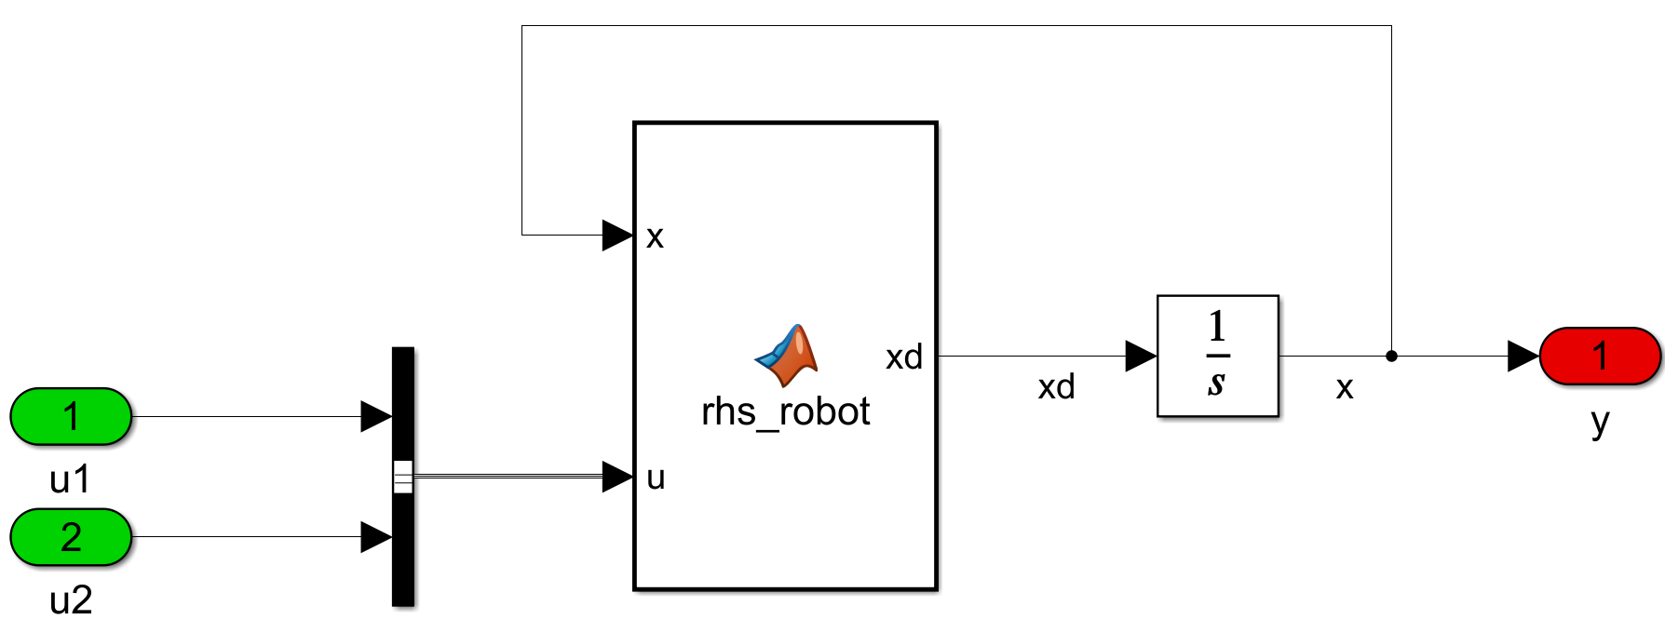
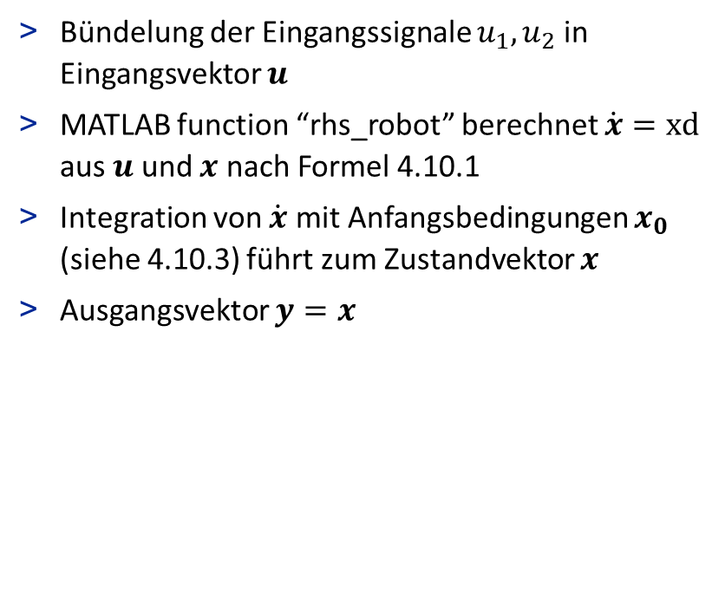
6. Architektur des Simulink-modells 6.2 Subsystem Robot
Bündelung der Eingangssignale $u_{1}, u_{2}$ in Eingangsvektor $u$
MATLAB function “rhs_robot” berechnet $\dot{x}=xd$ aus $u$ und $x$ nach Formel 4.10.1
Integration von $\dot{x}$ mit Anfangsbedingungen $x_{0}$ (siehe 4.10.3) führt zum Zustandvektor $x$
Ausgangsvektor $y=x$
Abb. 4: Subsystem „robot“

Slide 19
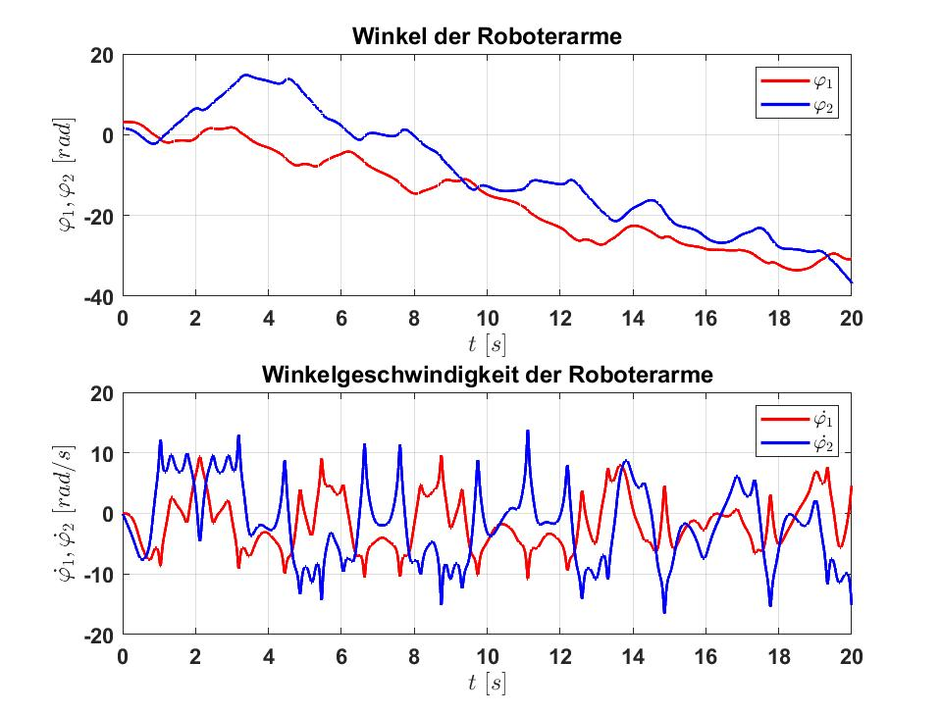
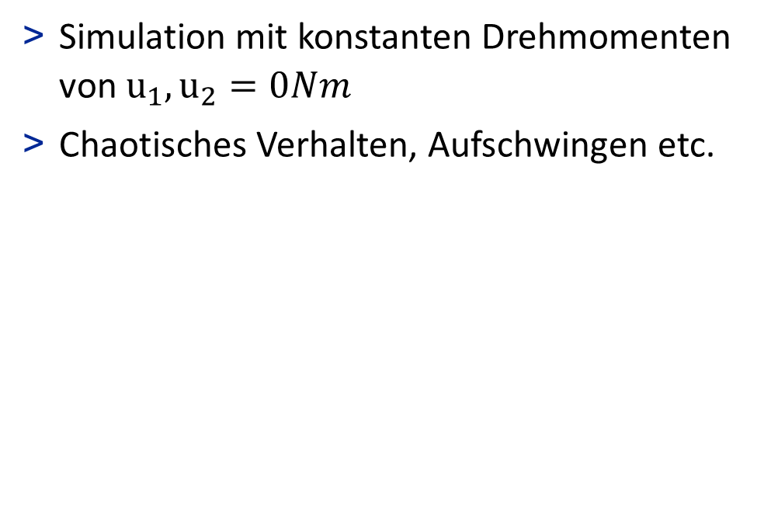

7. Darstellung und Interpretation der Simulationsergebnisse
Simulation mit konstanten Drehmomenten von $u_{1}, u_{2}=0Nm$
Chaotisches Verhalten, Aufschwingen etc.
Abb. 5: Simulation mit $u_{1}, u_{2}=0Nm$

Slide 20
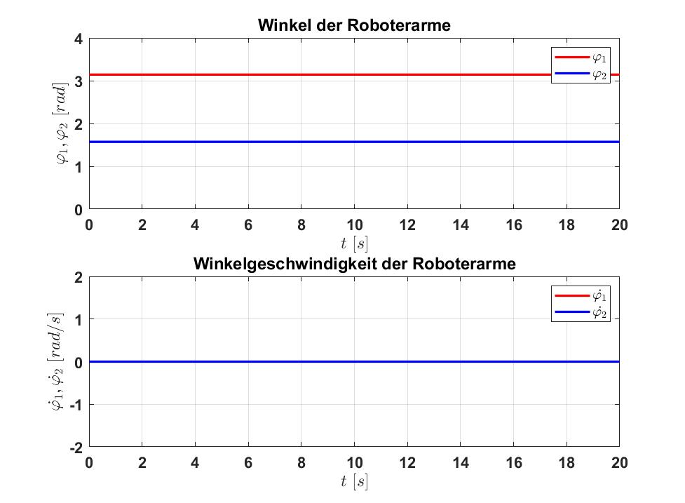
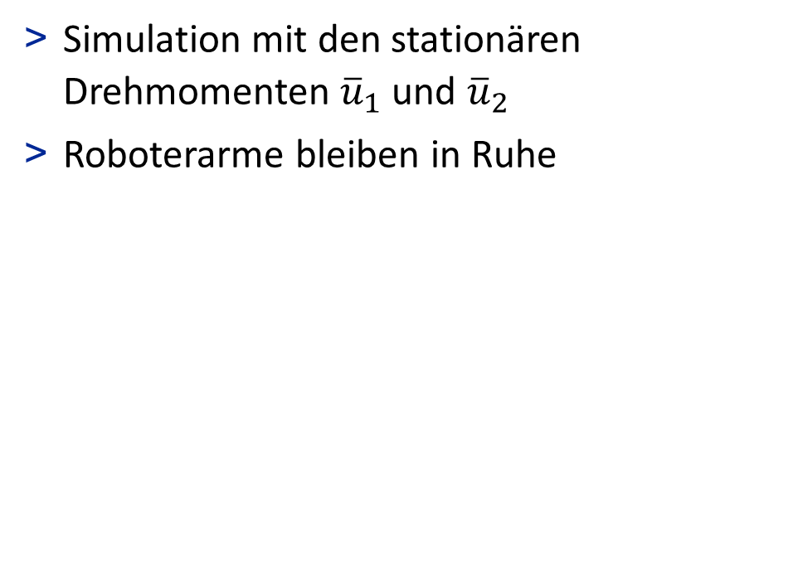
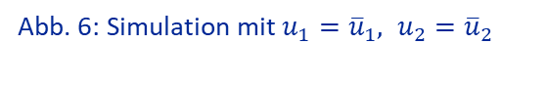
7. Darsteullung und Interpretation der Simulationsergebnisse
Simulation mit den stationären Drehmomenten ${\overline{u}}_{1}$ und ${\overline{u}}_{2}$
Roboterarme bleiben in Ruhe
Abb. 6: Simulation mit $u_{1}={\overline{u}}_{1}, u_{2}={\overline{u}}_{2}$

Slide 21
8. Bewertung, Zusammenfassung und Ausblick
Bewertung:
Alle Ziele der Aufgabenstellungen wurden erreicht
Zusammenfassung:
Der Roboterarm weißt ein chaotisches Verhalten auf
Durch Ermittlung des stationären Drehmoments kann eine Position gehalten werden
Ausblick:
Positionsregelung der Roboterarme zu implementieren
Erweiterung auf Drei-Dimensionalen Raum

Slide 22
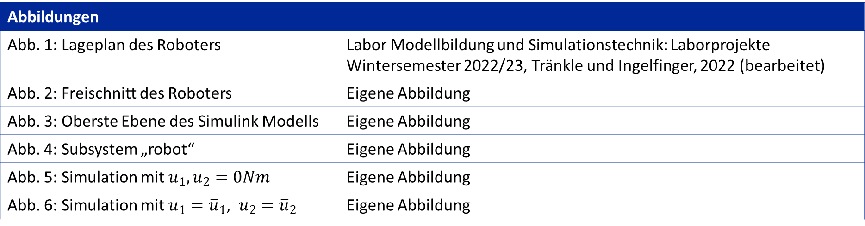
Literatur- und Abbildungsverzeichnis
Literatur
Woernle, Christoph (2022): Mehrkörpersysteme, 3. Auflage, Rostock, Deutschland, Springer Vieweg
Abbildungen
Abb. 1: Lageplan des Roboters | Labor Modellbildung und Simulationstechnik: Laborprojekte Wintersemester 2022/23, Tränkle und Ingelfinger, 2022 (bearbeitet)
Abb. 2: Freischnitt des Roboters | Eigene Abbildung
Abb. 3: Oberste Ebene des Simulink Modells | Eigene Abbildung
Abb. 4: Subsystem „robot“ | Eigene Abbildung
Abb. 5: Simulation mit $u_{1}, u_{2}=0Nm$ | Eigene Abbildung
Abb. 6: Simulation mit $u_{1}={\overline{u}}_{1}, u_{2}={\overline{u}}_{2}$ | Eigene Abbildung

Slide 23
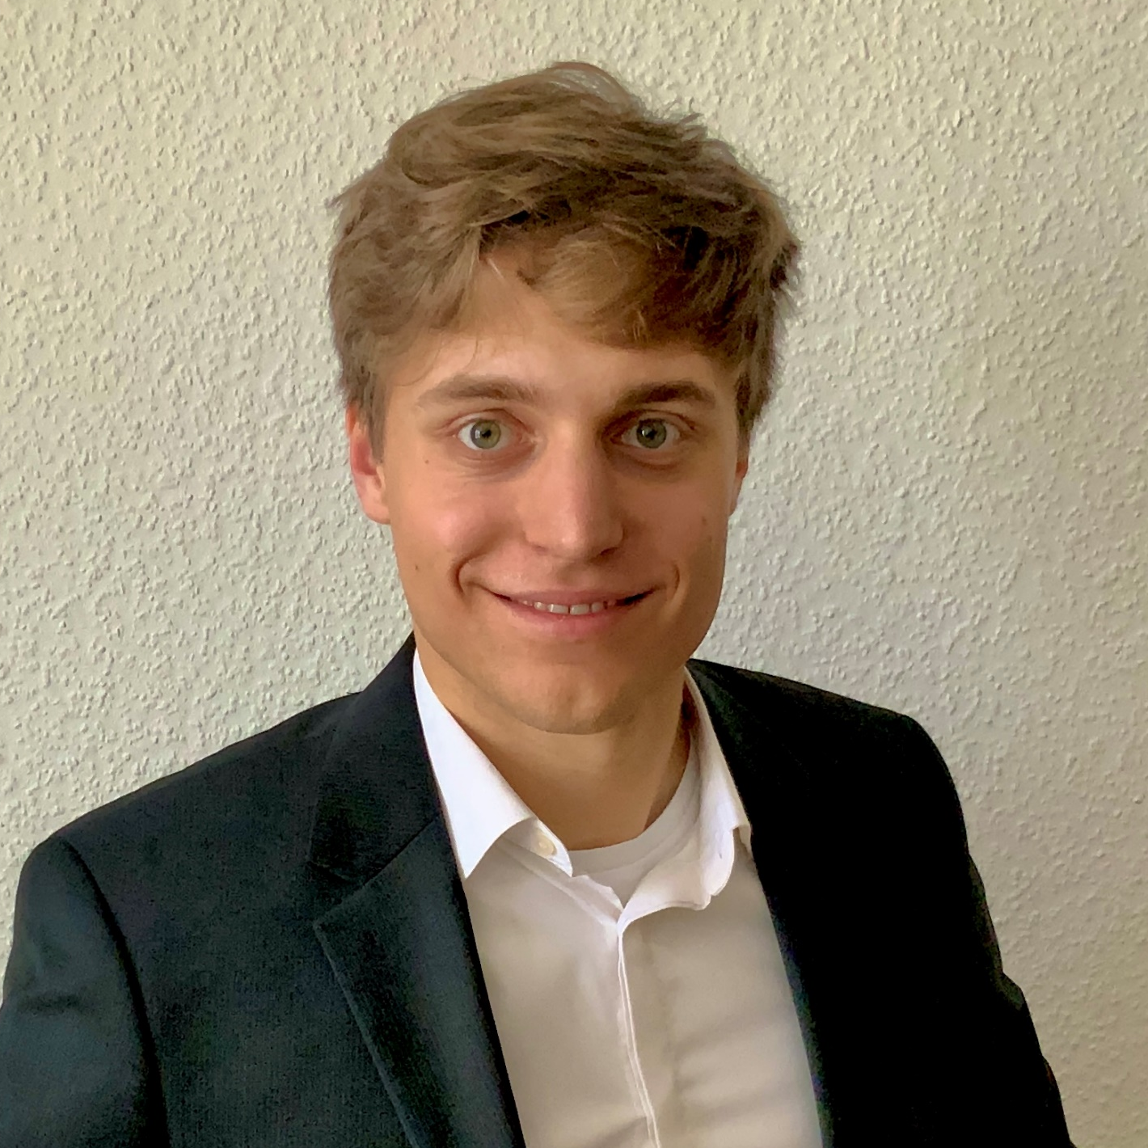

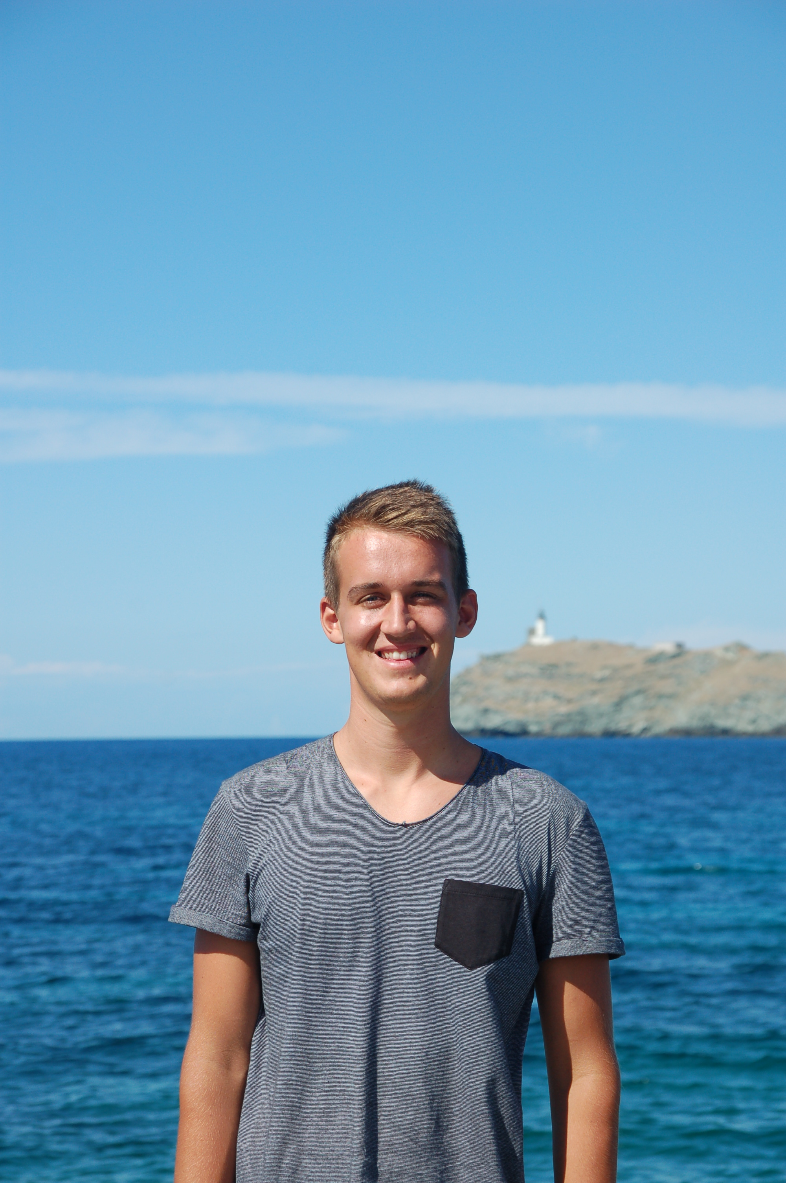
DANKE!
Rückfragen bitte an:
Moritz Höhnel Marc Grosse
Fakultät T1 | ASE Fakultät T1 | ASE
mhoehnel@stud.hs-heilbronn.de mgrosse@stud.hs-heilbronn.de
Mattis Ritter
Fakultät T1 | ASE
mritter@stud.hs-heilbronn.de

